Slide 1
Monitorizarea si controlul proiectelor software
Adrian Dinu Urse
Coordonator științific:
Prof. dr.ing. Alexandru BOICEA

Slide 2
Introducere
Proiectul "Monitorizarea si controlul proiectelor software" reprezinta o platforma web care vine in ajutorul directorilor de companii sa gestioneze eficient activitatea din organizatiile lor.
Aplicatia isi propune sa ofere o solutie de gestiune a dezvoltarii proiectelor software, prin unelte si functionalitati care sa ajute la monitorizarea si controlul proiectelor software in timp real, astfel incat managerii de proiect sa poata lua decizii eficiente si mai rapide.
Prin intermediul acestei platforme web, managerii de companii pot reduce riscul de a intampina probleme in timpul derularii proiectelor si asigura finalizarea lor cu succes

Slide 3
Problema analizată
Ineficienta si nerespectarea termenelor de livrare in dezvoltarea proiectelor software
Proiectul propus ofera o solutie software pentru a facilita managementul proiectelor, al organizatiei si al performantei intr-un mod placut si eficient

Slide 4



Studiu de piata/Abordari existente
In prezent exista diverse solutii software concepute sa ajute companiile la gestiunea dezvoltarii proiectelor software, precum:

Slide 5
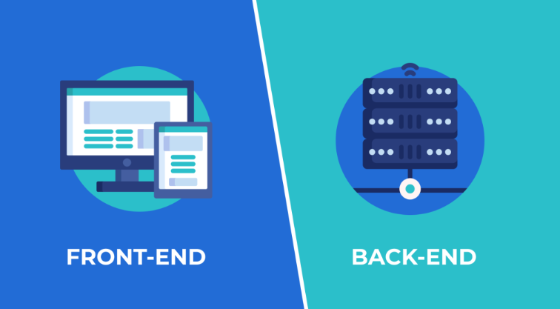
Structura proiectului
Aplicatia propusa este structurata in două componente majore

Slide 6

Componenta Back-End
partea server a aplicatiei,
responsabilă cu gestionarea si stocarea datelor prin intermediul sistemelor de baza de date,
implementarea logicii de business a aplicatiei

Slide 7
Componenta Front-End
partea client a aplicatiei,
interfata grafica prin care utlizatorul poate sa acceseze datele stocate in baza de date si sa interactioneze cu aceste

Slide 8
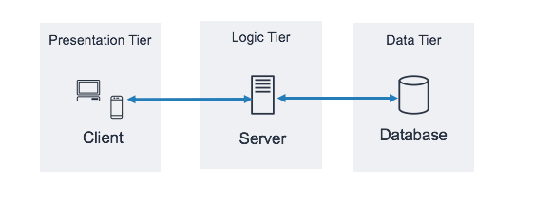
Arhitectura proiectului
Aplicatia propusă are o arhitectura Three-tier, care este o arhitectura ierarhică închisă, în 3 niveluri, specifica sistemelor care includ o baza de date.
Nivelul de prezentare(frontend)
Nivelul aplicatie(backend – business logic tier)
Nivelul stocare

Slide 9
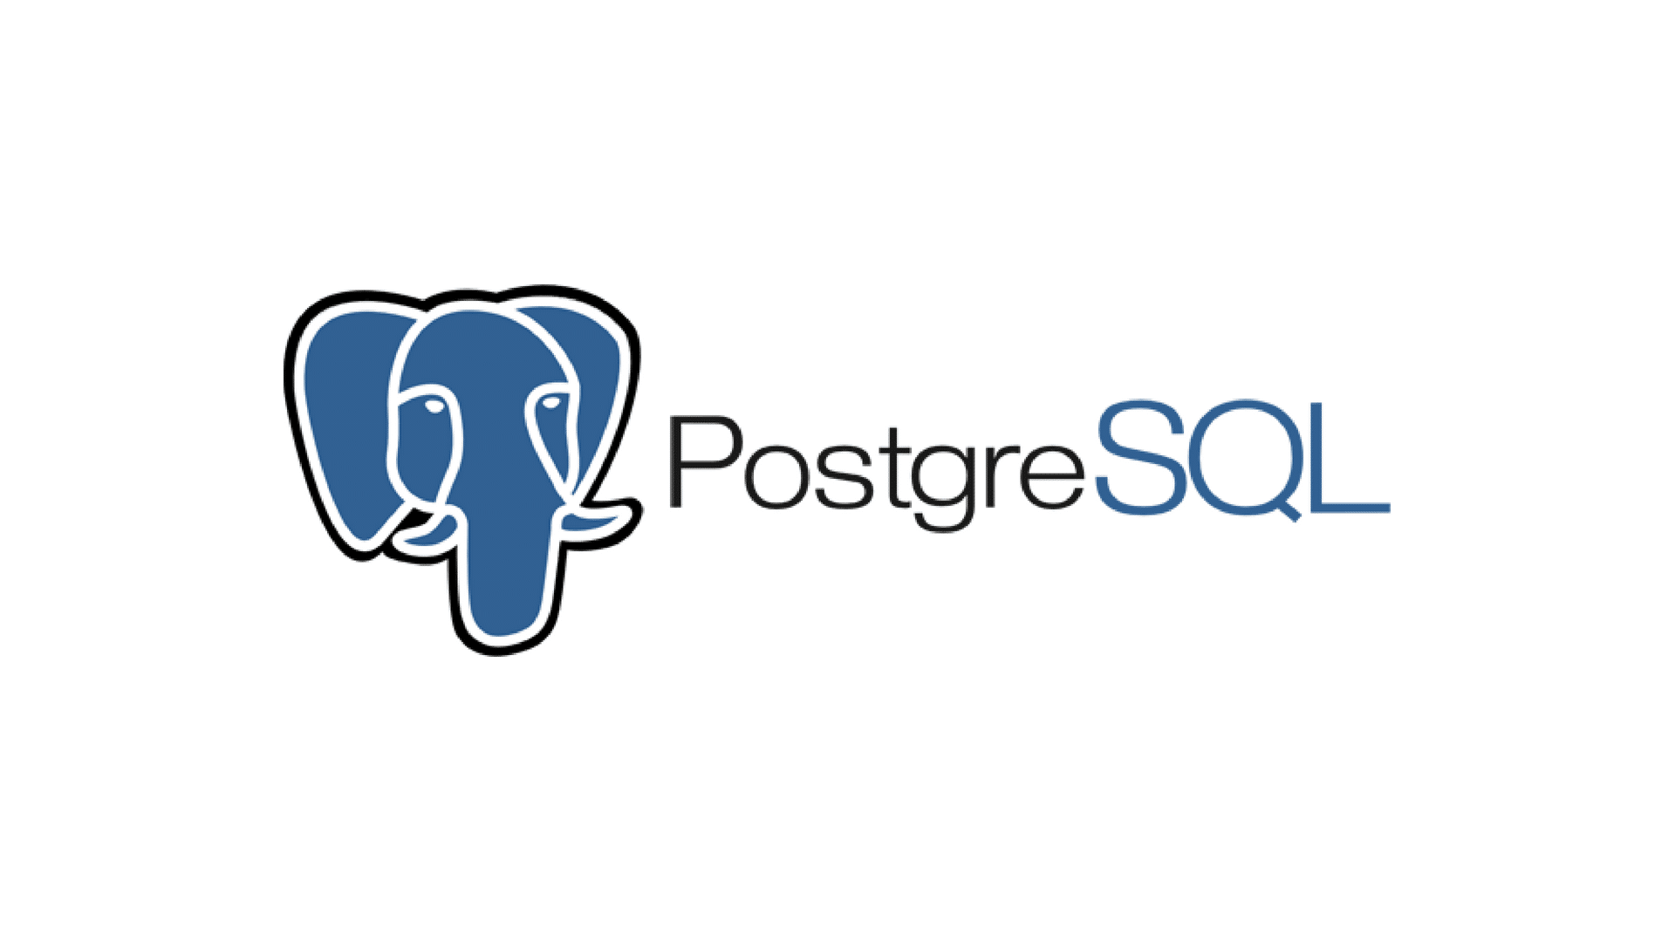
Baza de date
Pentru gestionarea datelor, componenta Back-End foloseste sistemul de baza de date PostgreSQL

Slide 10
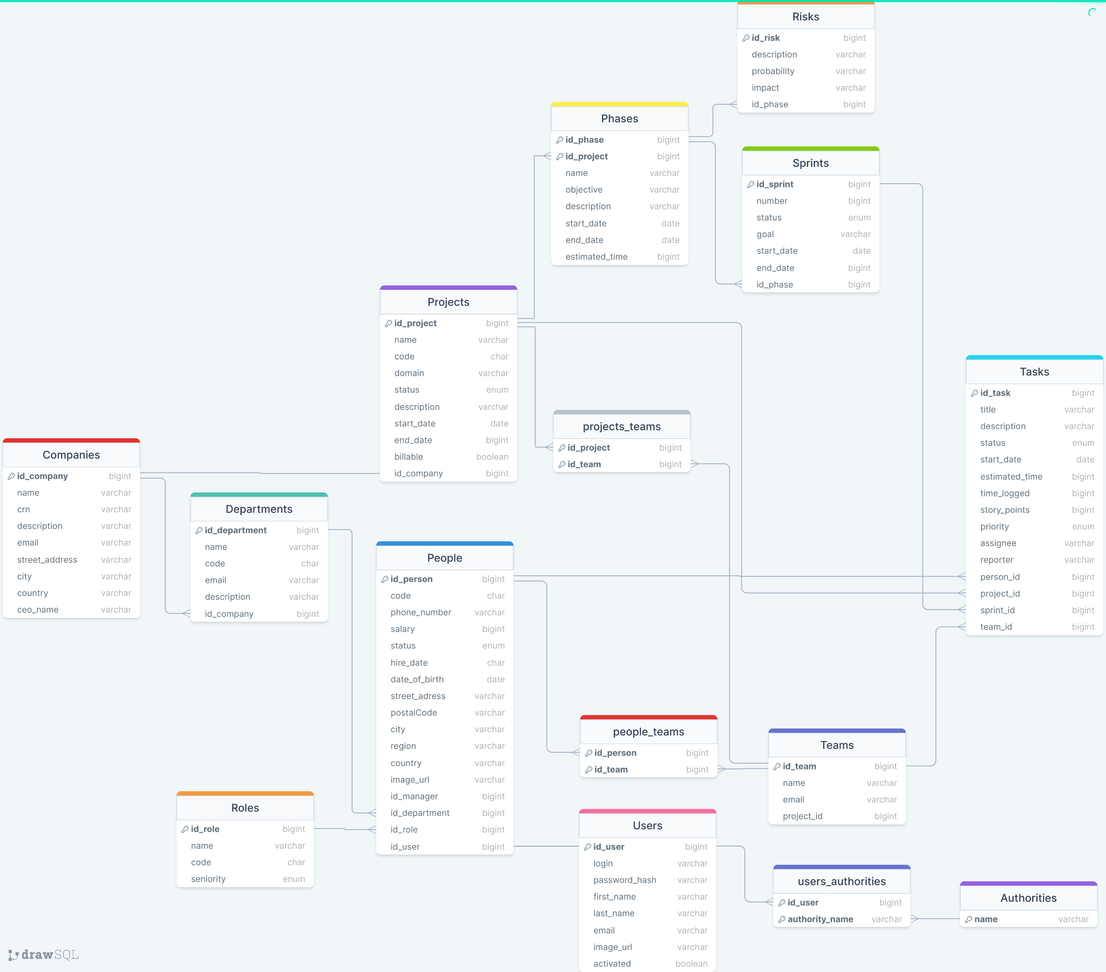

Slide 11
Stadiul curent al dezvoltarii
principalele endpoint-uri, care permit efectuarea operatiilor CRUD pe fiecare entitate din proiect
sistemul de autentificare si autorizare a utilizatorilor folosind framework-ul Java Spring Security JWT
serviciu de mail

Slide 12
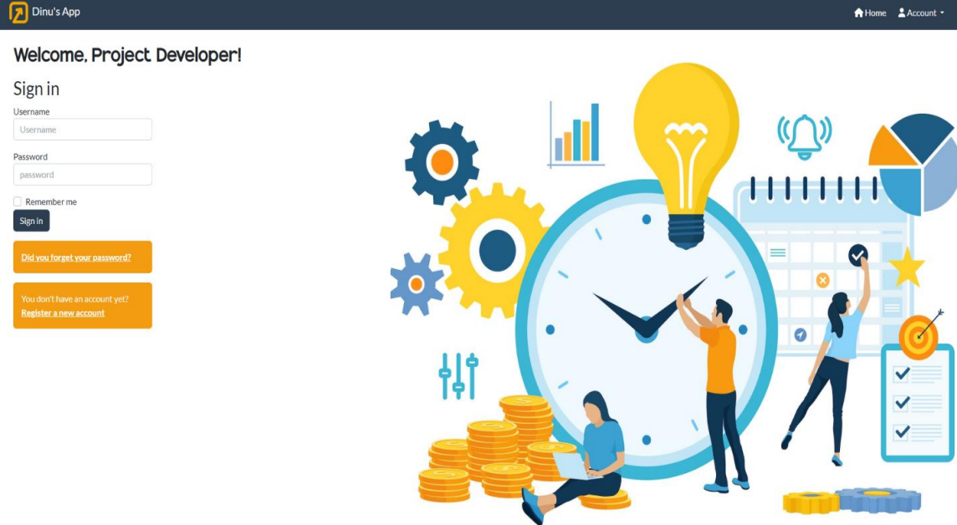
Pagina de inceput

Slide 13
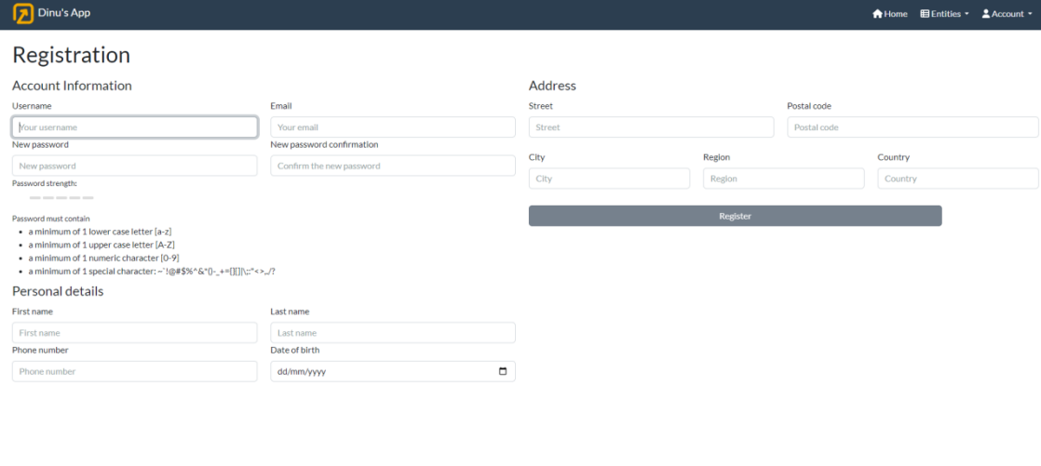
Pagina pentru inregistrarea utilizatorilor

Slide 14
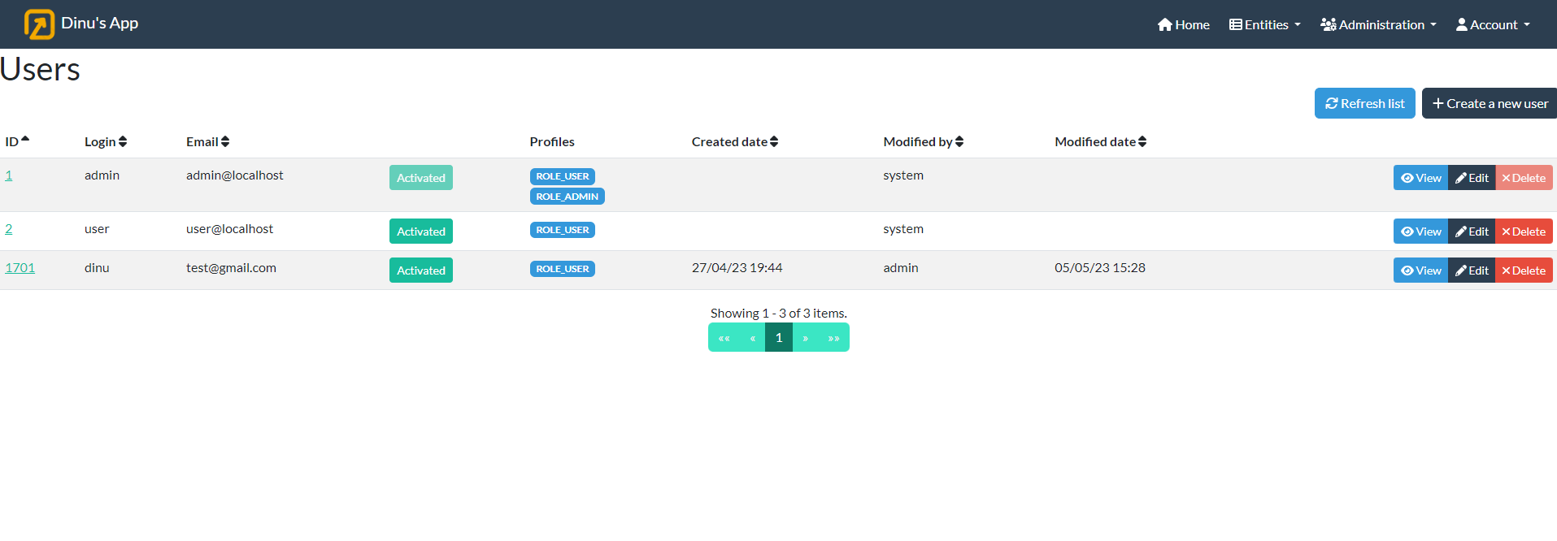
Pagina pentru gestionarea utilizatorilor din aplicatie

Slide 15
Concluzii
Proiectul "Monitorizarea si controlul proiectelor software" isi propune sa ofere o solutie eficienta pentru gestionarea dezvoltarii proiectelor software, prin intermediul unei platforme web.
Aplicatia propusa fi un instrument util pentru orice companie IT care doreste sa optimizeze procesele de dezvoltare a proiectelor software si sa asigure finalizarea lor cu succes

Slide 16
Bibliografie
[1] Curs Inginerie Software – 2021-2022
[2] "PostgreSQL," Hosterion, 2021 https://hosterion.ro/enciclopedie/gazduire/postgresql
[3] PostgreSQL. (2022, April 28) Wikipedia https://en.wikipedia.org/wiki/PostgreSQL
[4] "What is Jira Software," Education Wiki, 2021. https://ro.education-wiki.com/2603260-
what-is-jira-software
[5] Jira Software. (2022, April 17). Wikipedia https://en.wikipedia.org/wiki/Jira_(software)
[6] Asana, Inc. (2022, April 29). Wikipedia https://en.wikipedia.org/wiki/Asana,_Inc.
[7] "Java Spring Boot," IBM, 2022. https://www.ibm.com/topics/java-spring-boot
[8] Liquibase. (2022, April 21). Wikipedia https://en.wikipedia.org/wiki/Liquibase
[9] Angular. (2022, April 29).Wikipedia
https://ro.wikipedia.org/wiki/Angular#:~:text=Angular%20(numit%20%C8%99i%20%22Ang
ular%202,de%20utilizatori%20individuali%20%C8%99i%20companii
[10] PostgreSQL 2022, April 28 Wikipedia https://en.wikipedia.org/wiki/PostgreSQL

Slide 17
Multumesc!

